Slide 1




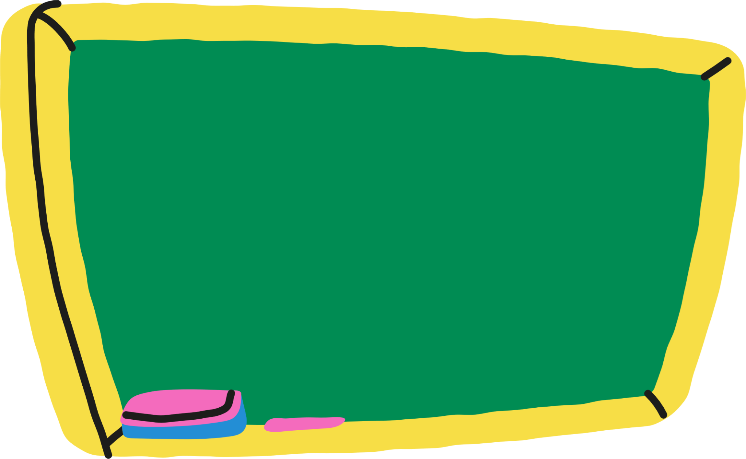


Князева Кристина
Математика вокруг нас

Slide 2


О чем проект?
Сегодня я расскажу вам о том, как математика окружает нас каждый день. Может показаться, что математика — это только уроки в школе, где мы решаем задачи и пишем примеры, но на самом деле она помогает нам во всем! Математика — это то, что делает наш мир понятным, удобным и интересным. Давайте вместе посмотрим, где она встречается!

Slide 3
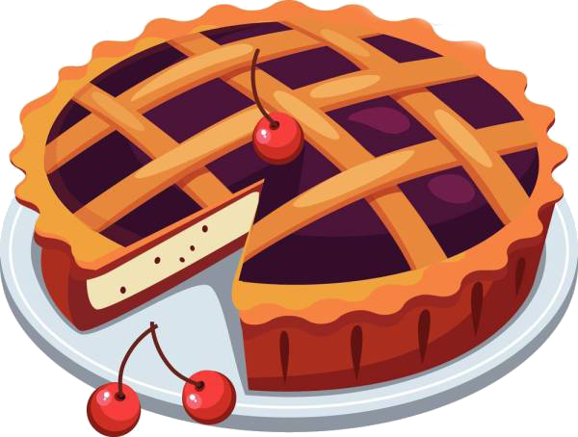

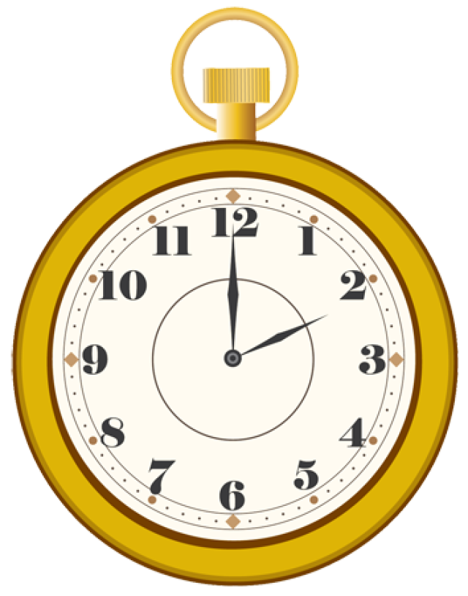
Математика дома
Когда вы дома, математика помогает вам даже в простых вещах
Например, мама готовит пирог и измеряет ингредиенты — сколько муки, сколько сахара. Это математика!
А если вы смотрите часы, чтобы узнать, когда пора играть или идти спать, то время — это тоже математика.

Slide 4
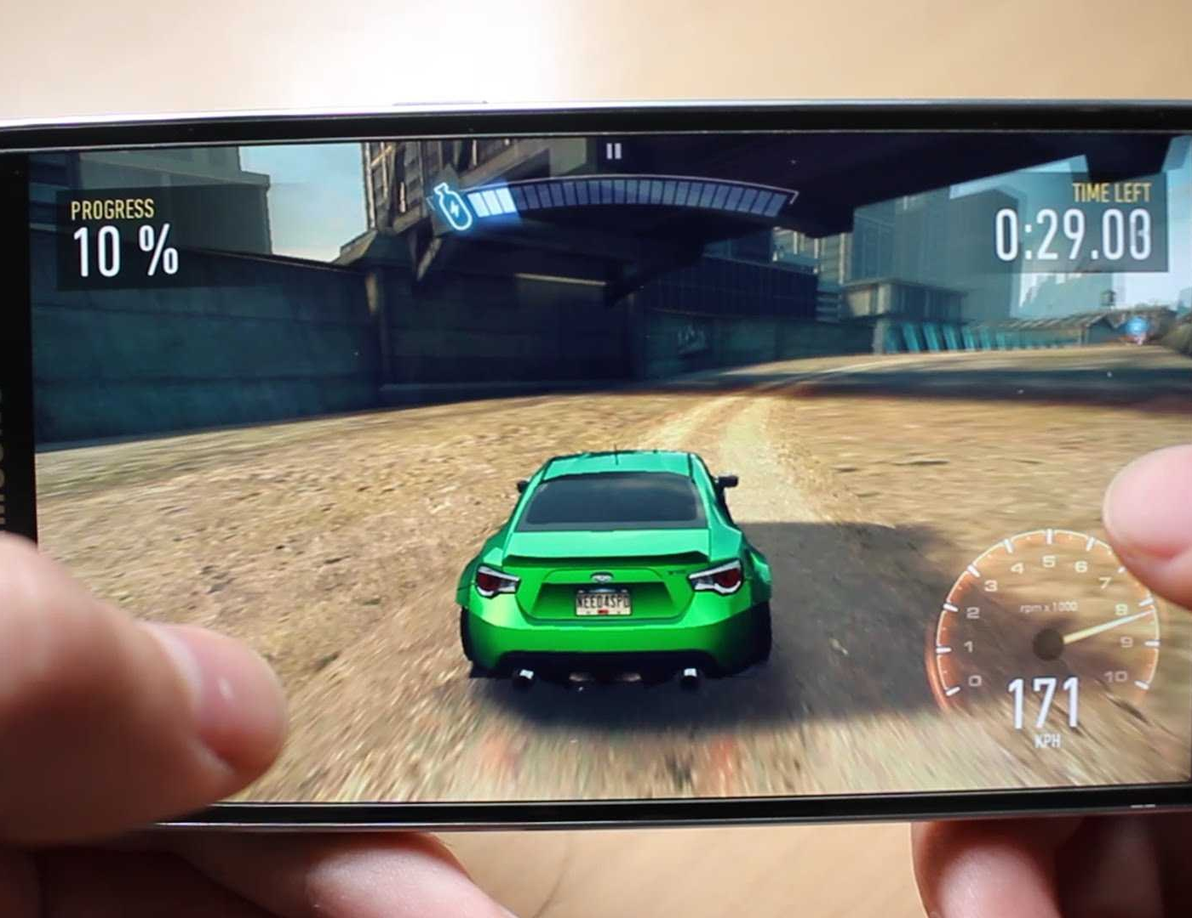
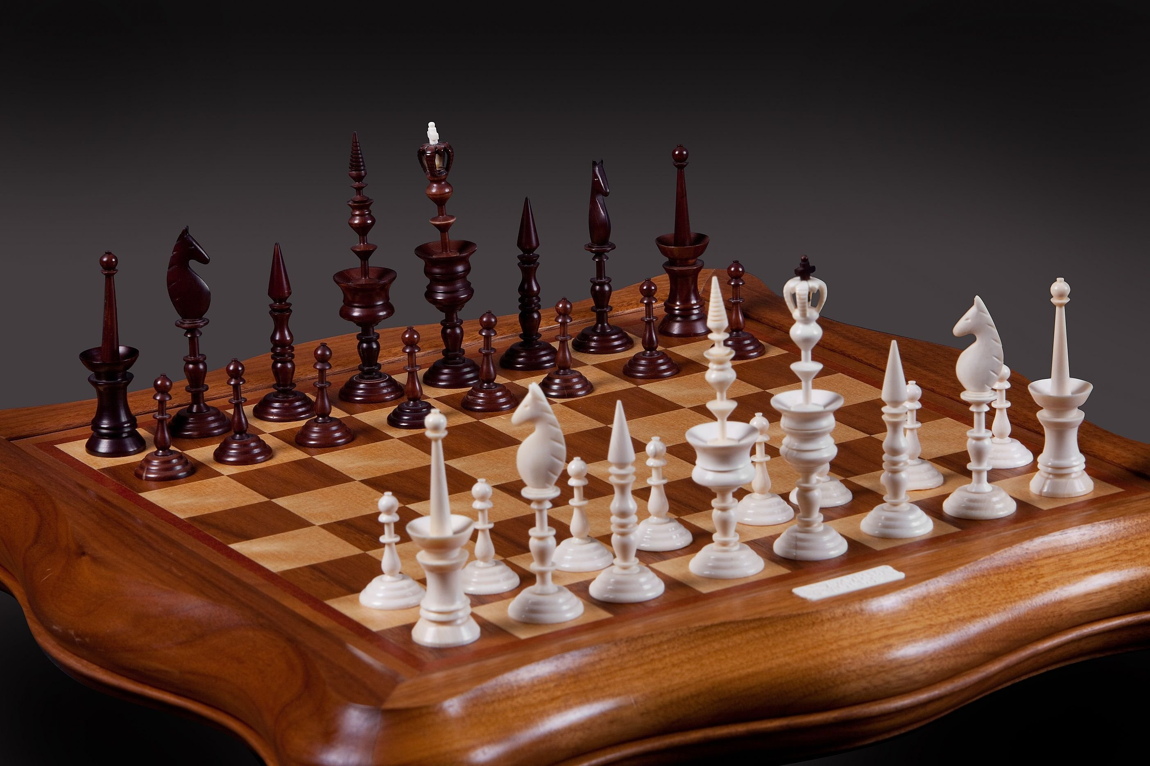
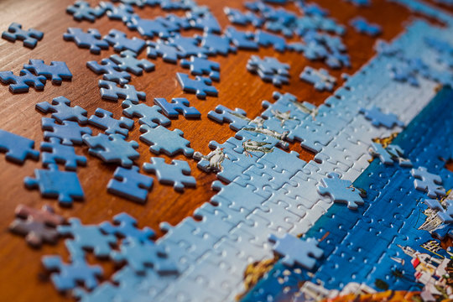

Математика в играх и гаджетах:
Игры на телефоне
Шахматы
Пазлы
  Игры на телефоне или компьютере работают благодаря математике! Там есть числа, фигуры и движение — все это просчитано.
  Когда вы играете в шахматы, думаете, какой ход сделать, или собираете пазлы — вы используете математическое мышление.

Slide 5


Математика на улице:
Когда мы идем по улице, математика нас окружает.
Дорожные знаки
Автобусы
Дома
На них есть числа: скорость машин или расстояние до места.
В автобусах тоже есть математика — номера маршрутов и расписание.
Даже дома вокруг нас построены благодаря математике — строители рассчитывают, как сделать стены, чтобы они были ровными и крепкими.

Slide 6
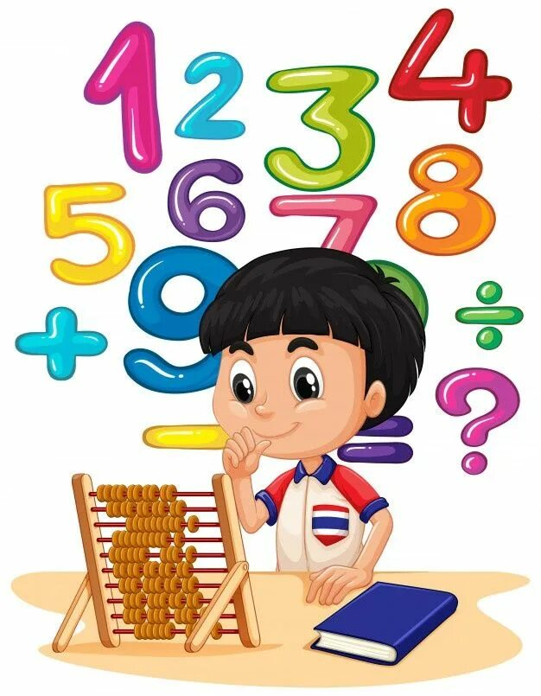
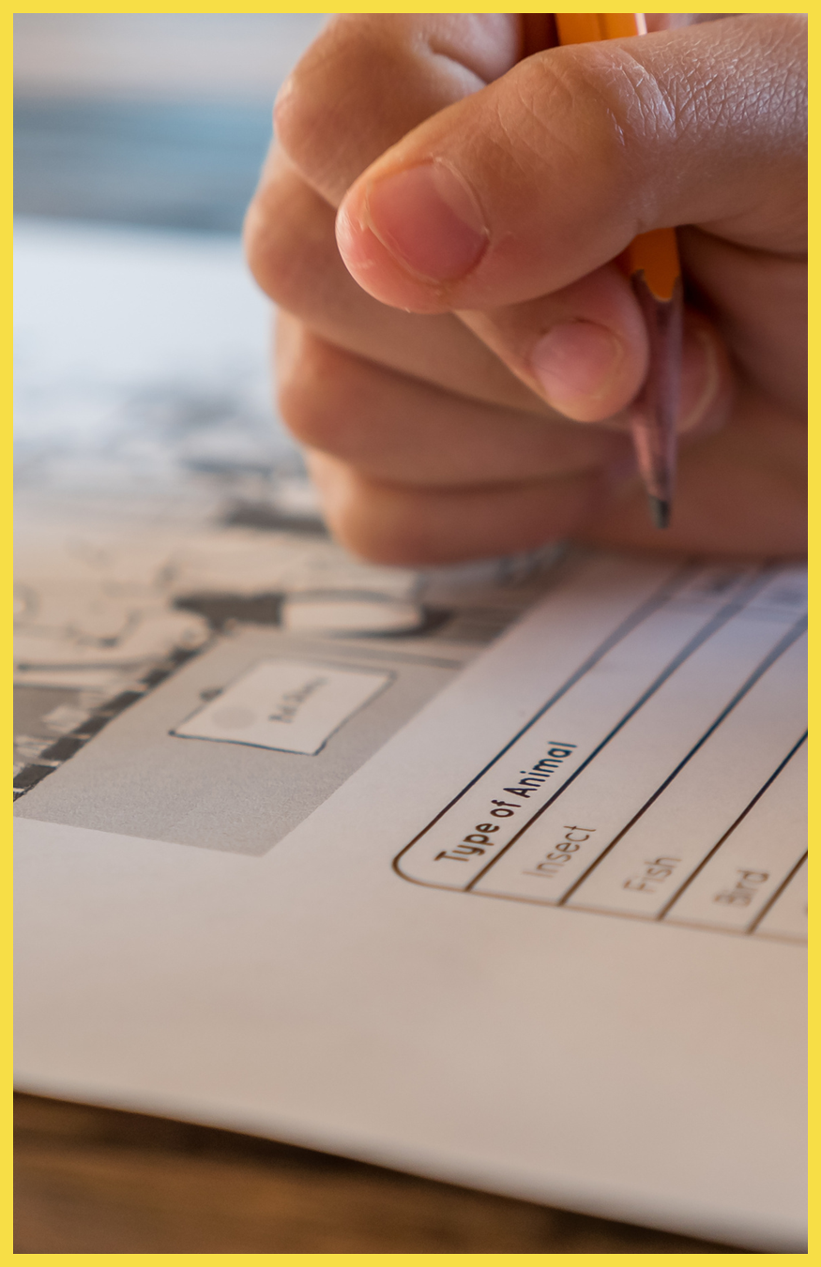
Результат анализа:
  Итак, математика — это не просто скучные цифры или примеры в тетради. Она помогает нам каждый день: на кухне, в транспорте, в природе, в играх. Без математики мы бы не смогли строить дома, летать на самолетах или даже смотреть мультфильмы.

